Slide 1
Değerli katılımcı,
Bu deneyin ilk aşamasıdır ve deneyin içeriğine uyum sağlamanız için tasarlanmış bir eğitim niteliğindedir. Bu deneyde size birden fazla görünüşü olan, yani alternatif görünümleri olan, birkaç şekil göstereceğiz. Genelde, bu şekillere ilk bakıldığında bahsedilen alternatif görünümlerinden sadece biri görülmektedir. Fakat genellikle şekillere bir süre baktıktan sonra alternatif görünümler de görünmeye başlar. Sonrasında kişiler bu iki görünüm arasında geçişler yaşamaya başlar. Yani, kişi aynı şekle bakarken gördüğü şeyler değişir. Araştırmamızda sizden bu geçişleri klavyede bazı tuşlara basarak belirtmenizi isteyeceğiz.
Bu deneyde üç farklı belirsiz şekille karşılaşacaksınız. Her şekil için yapmanız gerekenler bu ekrandan sonra size ayrı ayrı anlatılacaktır. Fakat genel kurallar şöyledir:
• Şekillere bakarken pasif bir tutum izleyiniz, görünümleri sabit tutmaya ya da değiştirmeye çalışmayınız.
• Geçişleri farkettiğiniz anda hemen gerekli tuşa basınız.
• Gözlerinizi olabildiğince az kırpmaya ve genel olarak hareket etmemeye özen gösteriniz.
Hazır olduğunuzda «ENTER» tuşuna basarak eğitim aşamasına geçebilirsiniz.

Slide 2
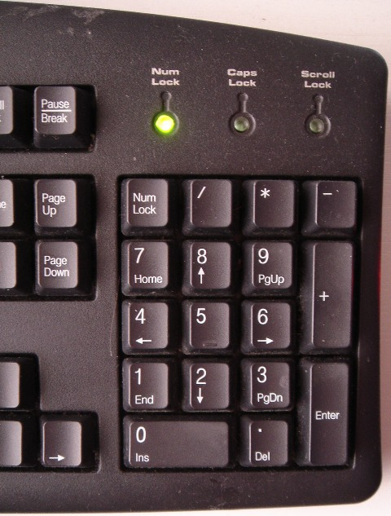
EĞİTİM AŞAMASI – NECKER ÖRGÜSÜ ŞEKLİ
Bu aşamada size gösterilecek olan şeklin iki alternatif görünümü aşağıda gösterilmiştir.
• Aşağıda da gösterildiği üzere olası iki görünümden birinde şeklin ön yüzü sağ aşağıya doğru (Şekil A.), diğerinde ise ön yüz sol yukarıya doğru (Şekil B.), gözükmektedir. Sizden istediğimiz şeklin görünümü Şekil A’dan Şekil B’ye geçiş sağladığında <7> tuşuna basmanız, Şekil B’den Şekil A’ya geçiş sağladığında <8> tuşuna basmanız.
• Sizden özellikle yapmanızı istediğimiz bir diğer şey ise şeklin ortasındaki kırmızı « » işaretine bakmanız ve şekil ekranda kaldığı sürece gözünüzü oradan ayırmamanız.
• Lütfen yalnızca bir görünüşten diğerine kesin bir geçiş gördüğünüzde tepki veriniz. Eğer şeklin görüntüsü bu iki alternatiften biri üzerinde netleşemediyse tepki vermeyiniz.
• Hazır olduğunuzda <ENTER> tuşuna basarak başlayabilirsiniz.
Şekil A
Şekil B
Şekil B
Şekil A
«7» TUŞU
«8» TUŞU

Slide 3
TEST AŞAMASI – NECKER ÖRGÜSÜ ŞEKLİ
Bu aşamada size gösterilecek olan şeklin iki alternatif görünümü aşağıda gösterilmiştir.
• Aşağıda da gösterildiği üzere olası iki görünümden birinde şeklin ön yüzü sağ aşağıya doğru (Şekil A.), diğerinde ise ön yüz sol yukarıya doğru (Şekil B.), gözükmektedir. Sizden istediğimiz şeklin görünümü Şekil A’dan Şekil B’ye geçiş sağladığında <7> tuşuna basmanız, Şekil B’den Şekil A’ya geçiş sağladığında <8> tuşuna basmanız.
• Sizden özellikle yapmanızı istediğimiz bir diğer şey ise şeklin ortasındaki kırmızı « » işaretine bakmanız ve şekil ekranda kaldığı sürece gözünüzü oradan ayırmamanız.
• Lütfen yalnızca bir görünüşten diğerine kesin bir geçiş gördüğünüzde tepki veriniz. Eğer şeklin görüntüsü bu iki alternatiften biri üzerinde netleşemediyse tepki vermeyiniz.
• Hazır olduğunuzda <ENTER> tuşuna basarak başlayabilirsiniz.
Şekil A
Şekil B
Şekil B
Şekil A
«7» TUŞU
«8» TUŞU

Slide 4
EĞİTİM AŞAMASI – S.A.M.
Bu aşamada size gösterilecek olan hareketli şeklin algılanan iki hareket biçimi aşağıda gösterilmiştir.
• Aşağıda da gösterildiği gibi bu hareketli şeklin kenarındaki noktalar aşağı-yukarı (Şekil A.) ya da sağ-sol (Şekil B.) yönünde hareket ediyor gibi gözükecektir. Sizden istediğimiz şey, hareket yönü Şekil A’dan Şekil B’ye geçtiğinde <8> tuşuna, Şekil B’den Şekil A’ya geçtiğinde <7> tuşuna basmanız. Eğer şeklin hareketi bu iki alternatiften biri üzerinde netleşemediyse tepki vermeyiniz.
• Birazdan şekil ekrana geldiğinde sizden özellikle yapmanızı istediğimiz şey, siyah dikdörtgenin ortasındaki beyaz noktaya bakmanız ve şekil ekranda kaldığı sürece gözünüzü oradan ayırmamanız.
• Şeklin hareket yönü birinden diğerine kesin olarak geçtiğinde lütfen tepkinizi hızlıca veriniz.
• Hazır olduğunuzda <ENTER> tuşuna basarak başlayabilirsiniz.
Şekil A
«8» TUŞU
Şekil B
1
2
3
«7» TUŞU
1
2
3

Slide 5
TEST AŞAMASI – S.A.M.
Bu aşamada size gösterilecek olan hareketli şeklin algılanan iki hareket biçimi aşağıda gösterilmiştir.
• Aşağıda da gösterildiği gibi bu hareketli şeklin kenarındaki noktalar aşağı-yukarı (Şekil A.) ya da sağ-sol (Şekil B.) yönünde hareket ediyor gibi gözükecektir. Sizden istediğimiz şey, hareket yönü Şekil A’dan Şekil B’ye geçtiğinde <8> tuşuna, Şekil B’den Şekil A’ya geçtiğinde <7> tuşuna basmanız. Eğer şeklin hareketi bu iki alternatiften biri üzerinde netleşemediyse tepki vermeyiniz.
• Birazdan şekil ekrana geldiğinde sizden özellikle yapmanızı istediğimiz şey, siyah dikdörtgenin ortasındaki beyaz noktaya bakmanız ve şekil ekranda kaldığı sürece gözünüzü oradan ayırmamanız.
• Şeklin hareket yönü birinden diğerine kesin olarak geçtiğinde lütfen tepkinizi hızlıca veriniz.
• Hazır olduğunuzda <ENTER> tuşuna basarak başlayabilirsiniz.
Şekil A
«8» TUŞU
Şekil B
1
2
3
«7» TUŞU
1
2
3

Slide 6
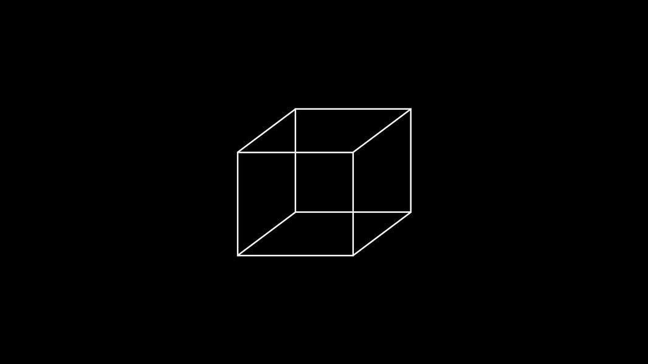
EĞİTİM AŞAMASI – NECKER KÜPÜ
Bu aşamada size gösterilecek olan şeklin iki alternatif görünümü aşağıda gösterilmiştir.
• Aşağıda da gösterildiği üzere olası iki görünümden birinde şeklin ön yüzü sağ yukarıya doğru (Şekil A.), diğerinde ise ön yüz sol aşağıya doğru (Şekil B.), gözükmektedir. Sizden istediğimiz şeklin görünümü Şekil A’dan Şekil B’ye geçiş sağladığında <7> tuşuna basmanız, Şekil B’den Şekil A’ya geçiş sağladığında <8> tuşuna basmanız.
• Sizden özellikle yapmanızı istediğimiz bir diğer şey ise şeklin ortasındaki kırmızı « » işaretine bakmanız ve şekil ekranda kaldığı sürece gözünüzü oradan ayırmamanız.
• Lütfen yalnızca bir görünüşten diğerine kesin bir geçiş gördüğünüzde tepki veriniz. Eğer şeklin görüntüsü bu iki alternatiften biri üzerinde netleşemediyse tepki vermeyiniz.
• Hazır olduğunuzda <ENTER> tuşuna basarak başlayabilirsiniz.
Şekil A
Şekil B
Şekil B
Şekil A
«7» TUŞU
«8» TUŞU

Slide 7
TEST AŞAMASI – NECKER KÜPÜ
Bu aşamada size gösterilecek olan şeklin iki alternatif görünümü aşağıda gösterilmiştir.
• Aşağıda da gösterildiği üzere olası iki görünümden birinde şeklin ön yüzü sağ yukarıya doğru (Şekil A.), diğerinde ise ön yüz sol aşağıya doğru (Şekil B.), gözükmektedir. Sizden istediğimiz şeklin görünümü Şekil A’dan Şekil B’ye geçiş sağladığında <7> tuşuna basmanız, Şekil B’den Şekil A’ya geçiş sağladığında <8> tuşuna basmanız.
• Sizden özellikle yapmanızı istediğimiz bir diğer şey ise şeklin ortasındaki kırmızı « » işaretine bakmanız ve şekil ekranda kaldığı sürece gözünüzü oradan ayırmamanız.
• Lütfen yalnızca bir görünüşten diğerine kesin bir geçiş gördüğünüzde tepki veriniz. Eğer şeklin görüntüsü bu iki alternatiften biri üzerinde netleşemediyse tepki vermeyiniz.
• Hazır olduğunuzda <ENTER> tuşuna basarak başlayabilirsiniz.
Şekil A
Şekil B
Şekil B
Şekil A
«7» TUŞU
«8» TUŞU

Slide 8
EĞİTİM AŞAMASI – S.A.M.
Bu aşamada size gösterilecek olan hareketli şeklin algılanan iki hareket biçimi aşağıda gösterilmiştir.
• Aşağıda da gösterildiği gibi bu hareketli şeklin kenarındaki noktalar aşağı-yukarı (Şekil A.) ya da sağ-sol (Şekil B.) yönünde hareket ediyor gibi gözükecektir. Sizden istediğimiz şey, hareket yönü Şekil A’dan Şekil B’ye geçtiğinde <8> tuşuna, Şekil B’den Şekil A’ya geçtiğinde <7> tuşuna basmanız. Eğer şeklin hareketi bu iki alternatiften biri üzerinde netleşemediyse tepki vermeyiniz.
• Birazdan şekil ekrana geldiğinde sizden özellikle yapmanızı istediğimiz şey, siyah dikdörtgenin ortasındaki beyaz noktaya bakmanız ve şekil ekranda kaldığı sürece gözünüzü oradan ayırmamanız.
• Şeklin hareket yönü birinden diğerine kesin olarak geçtiğinde lütfen tepkinizi hızlıca veriniz.
• Hazır olduğunuzda <ENTER> tuşuna basarak başlayabilirsiniz.
Şekil A
«8» TUŞU
Şekil B
1
2
3
«7» TUŞU
1
2
3

Slide 9
TEST AŞAMASI – S.A.M.
Bu aşamada size gösterilecek olan hareketli şeklin algılanan iki hareket biçimi aşağıda gösterilmiştir.
• Aşağıda da gösterildiği gibi bu hareketli şeklin kenarındaki noktalar aşağı-yukarı (Şekil A.) ya da sağ-sol (Şekil B.) yönünde hareket ediyor gibi gözükecektir. Sizden istediğimiz şey, hareket yönü Şekil A’dan Şekil B’ye geçtiğinde <8> tuşuna, Şekil B’den Şekil A’ya geçtiğinde <7> tuşuna basmanız. Eğer şeklin hareketi bu iki alternatiften biri üzerinde netleşemediyse tepki vermeyiniz.
• Birazdan şekil ekrana geldiğinde sizden özellikle yapmanızı istediğimiz şey, siyah dikdörtgenin ortasındaki beyaz noktaya bakmanız ve şekil ekranda kaldığı sürece gözünüzü oradan ayırmamanız.
• Şeklin hareket yönü birinden diğerine kesin olarak geçtiğinde lütfen tepkinizi hızlıca veriniz.
• Hazır olduğunuzda <ENTER> tuşuna basarak başlayabilirsiniz.
Şekil A
«8» TUŞU
Şekil B
1
2
3
«7» TUŞU
1
2
3

Slide 10
Alıştırmayı bitirdiniz.
....
Şimdi diğer alıştırma için sıradaki şeklin yönergesi getiriliyor.

Slide 11
İlk alıştırma için şeklin yönergesi getiriliyor.
....

Slide 12
Alıştırmaların hepsini bitirdiniz.
....
• Birazdan deneyin test aşaması için alıştırma yaptığınız şekillerden birinin yönergesi tekrardan size gösterilecek.
• Sonra da alıştırmada yaptıklarınızın aynısını bu kez 5 dakika süreyle olmak üzere tekrar yapmanız istenecek. Test bittiğinde ise diğer şeklin yönergesi ve test aşaması karşınıza çıkacak.
• Buradan sonra vereceğiniz tepkiler araştırmanın asıl versini oluşturacaktır, lütfen elinizden geldiğince doğru ve zamanlı tepki vermeye çalışınız.
Hazır olduğunuzda «ENTER» tuşuna basarak test aşamasının ilk yönergesine geçebilirsiniz

Slide 13
Bu şeklin test aşamasını bitirdiniz. Şimdi test için diğer şeklin yönergesi getirilecek.
....

Slide 14
Şimdi test için şekil ekrana getirilecek.
....
Lütfen belirtilen kırmızı noktaya bakınız ve şeklin görünümünü bilinçli olarak değiştirmeye çalışmadan pasif bir şekilde geçişleri takip edip istenen tuşlarla belirtiniz.

Slide 15
Şimdi test için şekil ekrana getirilecek.
....
Lütfen belirtilen beyaz noktaya bakınız ve şeklin görünümünü bilinçli olarak değiştirmeye çalışmadan pasif bir şekilde geçişleri takip edip istenen tuşlarla belirtiniz.

Slide 16
Deney sona ermiştir.
Katıldığınız için çok teşekkür ederiz.

Slide 18
+

Slide 20
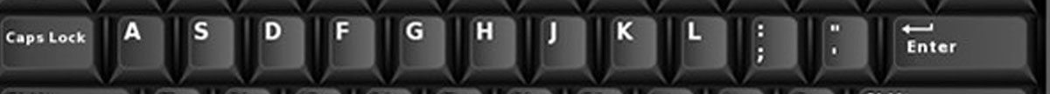
Şekil A
«8» TUŞU
Şekil B
1
2
3
«7» TUŞU
1
2
3
Şekil B
Şekil A
Şekil A
Şekil B
F TUŞU
K TUŞU

Slide 21
Şekil B
Şekil A
Şekil A
Şekil B
F TUŞU
K TUŞU

Slide 22
Şekil B
Şekil A
Şekil A
Şekil B
«7» TUŞU
«8» TUŞU
Şekil B
Şekil A
Şekil A
Şekil B
«7» TUŞU
«8» TUŞU

Slide 24
DENEY INSTRUCTION GORSEL
Şekil A
«8» TUŞU
Şekil B
1
2
3
«7» TUŞU
1
2
3
Şekil A
«8» TUŞU
Şekil B
1
2
«7» TUŞU
1
2

Slide 25
SUNUMLAR İÇİN GÖRSEL
Şekil A
«8» TUŞU
Şekil B
1
2
3
«7» TUŞU
1
2
3
Şekil A
«8» TUŞU
Şekil B
1
2
«7» TUŞU
1
2

Slide 26
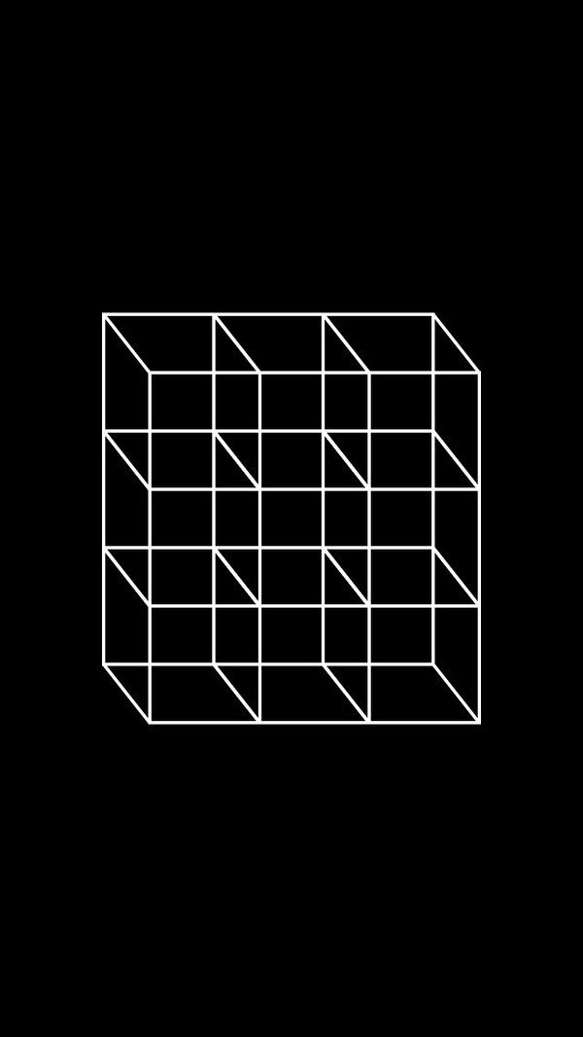

Slide 28
C
C
D

Slide 29
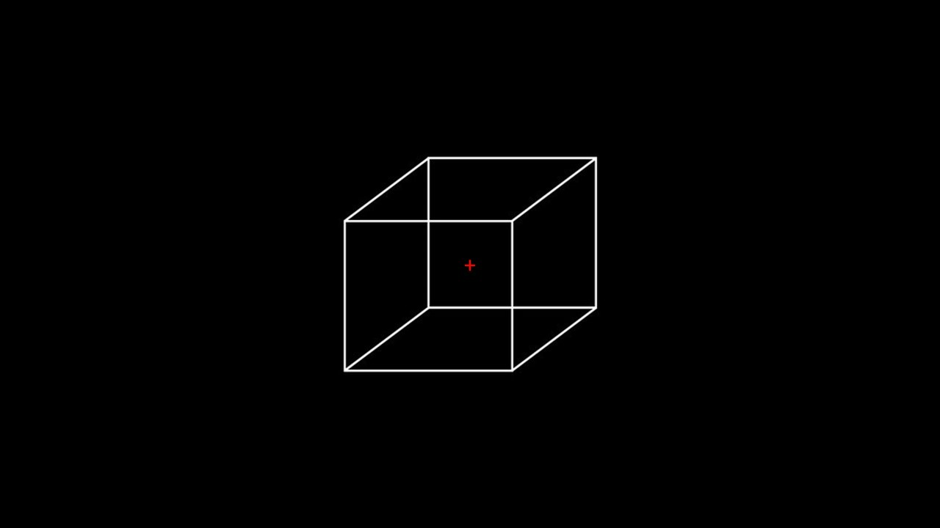

Slide 30
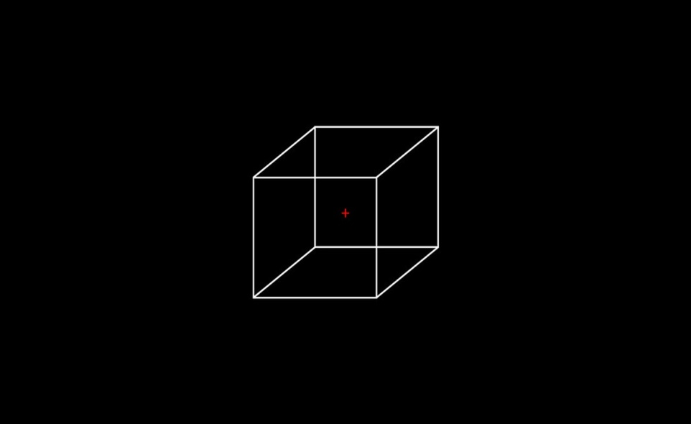
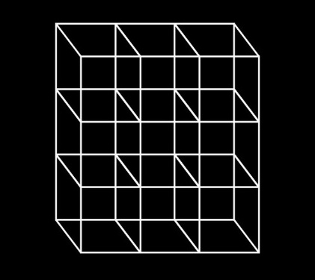
A
B
C
D
E
F

Slide 31
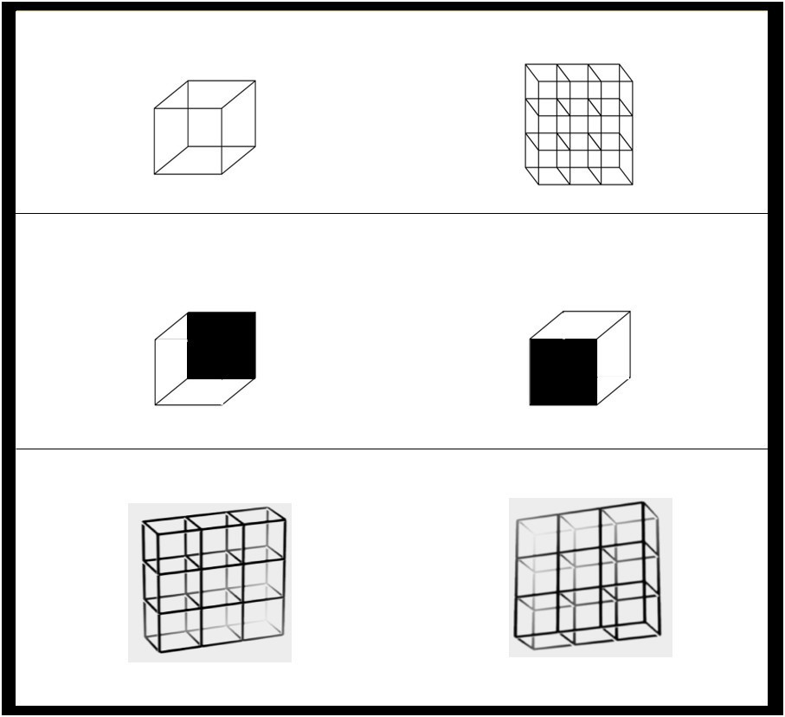

Slide 32
Duplicate SAM body

